Slide 1
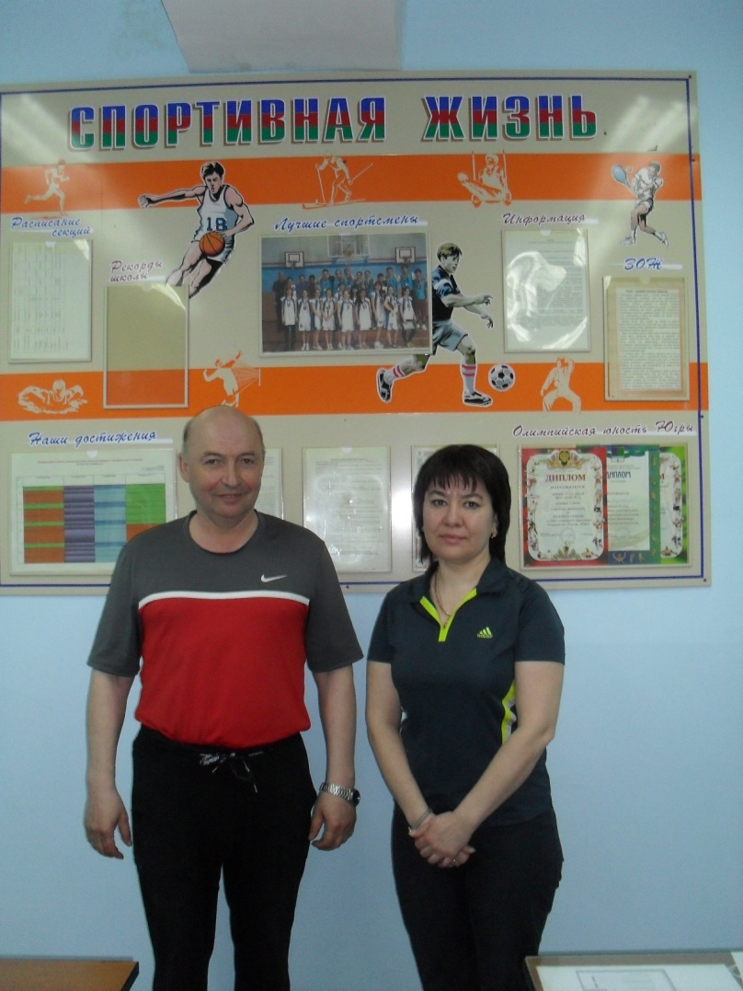
Бегать, прыгать, отжиматься Не умел совсем, признаться… Но спасибо физкультуре – Изменился я в фигуре! В праздник, День Учителей, Я спешу скорей-скорей Вас, поздравить, мой учитель, О здоровье попечитель!

Slide 2
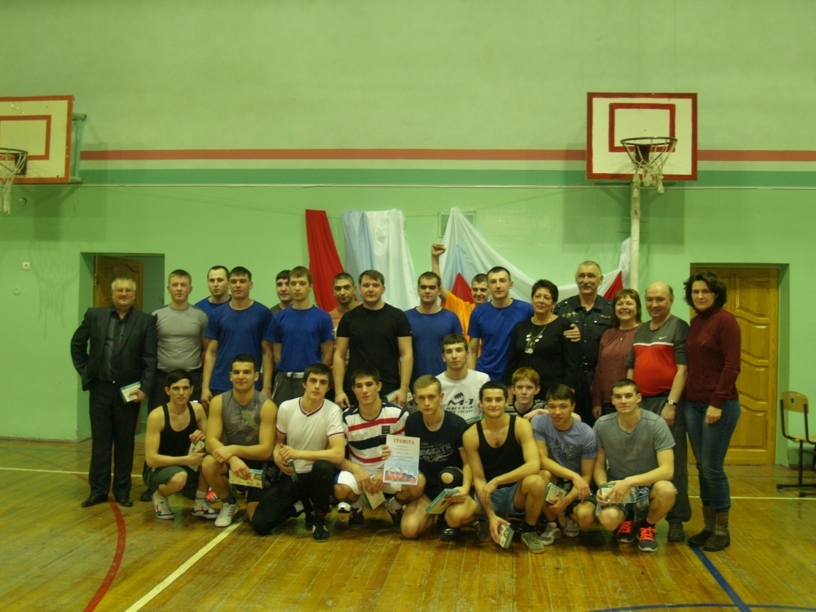

Slide 3
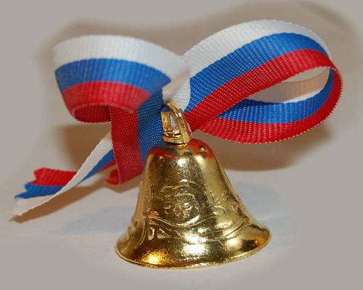
как это мило

Slide 4
